Slide 1

CHÀO MỪNG QUÝ THẦY CÔ ĐẾN DỰ GIỜ LỚP 4A4

Slide 2




Slide 3


Slide 4



Slide 5


Slide 6





Slide 7


Yêu cầu cần đạt
Biết làm tròn và làm tròn được số đến hàng trăm nghìn.

Slide 8


Slide 9
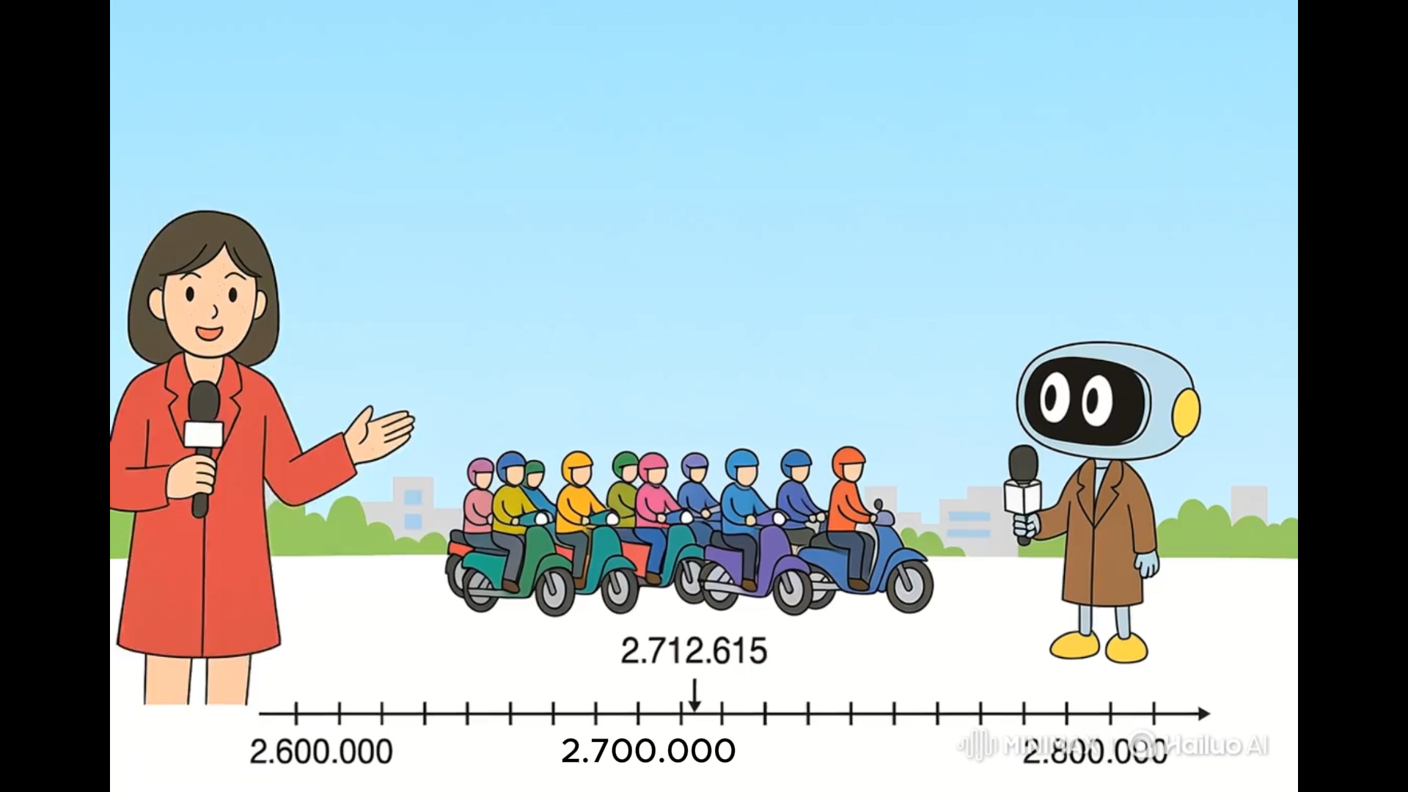

Slide 10
2 712 615
2 600 000
2 700 000
2 800 000
Trên tia số, số 2 712 615 gần số 2 700 000 hơn hay gần số 2 800 000 hơn?
Vậy khi làm tròn số 2 712 615 đến hàng trăm nghìn thì được số 2 700 000

Slide 11
Ví dụ:
2 783 211
2 600 000
2 700 000
2 800 000
Khi làm tròn số 2 783 211 đến hàng trăm nghìn thì được số 2 800 000

Slide 12
Khi làm tròn số đến hàng trăm nghìn, ta so sánh chữ số hàng chục nghìn với 5. Nếu chữ số đó bé hơn 5 thì ta làm tròn xuống, còn lại thì làm tròn lên.

Slide 13


Slide 14



Slide 15
1
Chữ số 5 ở mỗi số sau thuộc hàng nào, lớp nào?
Hãy làm tròn các số trên đến hàng chục nghìn?
189 835 388
5 122 381
531 278 000

Slide 16

THẢO LUẬN NHÓM 4

Slide 17



Slide 18
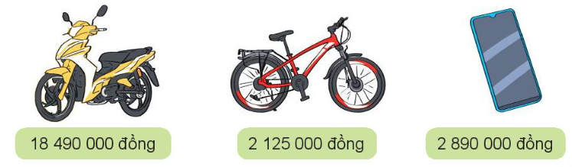
Làm tròn các mặt hàng sau đến hàng trăm nghìn.
2

Slide 19

THẢO LUẬN NHÓM 2

Slide 20

PHÓNG VIÊN NHÍ

Slide 21


Slide 22
Bảng số liệu dưới đây cho biết số xe máy bán ra mỗi năm từ năm 2016 tới năm 2019 của một công ty. Làm tròn số xe máy bán ra mỗi năm đến hàng trăm nghìn.
3
Năm | 2016 | 2017 | 2018 | 2019
Số lượng | 3 121 023 | 3 272 353 | 3 386 097 | 3 254 964
Làm tròn đến hàng trăm nghìn
3 100 000
3 300 000
3 400 000
3 300 000

Slide 23



Slide 24

Luyện tập
Luyện tập

Slide 25
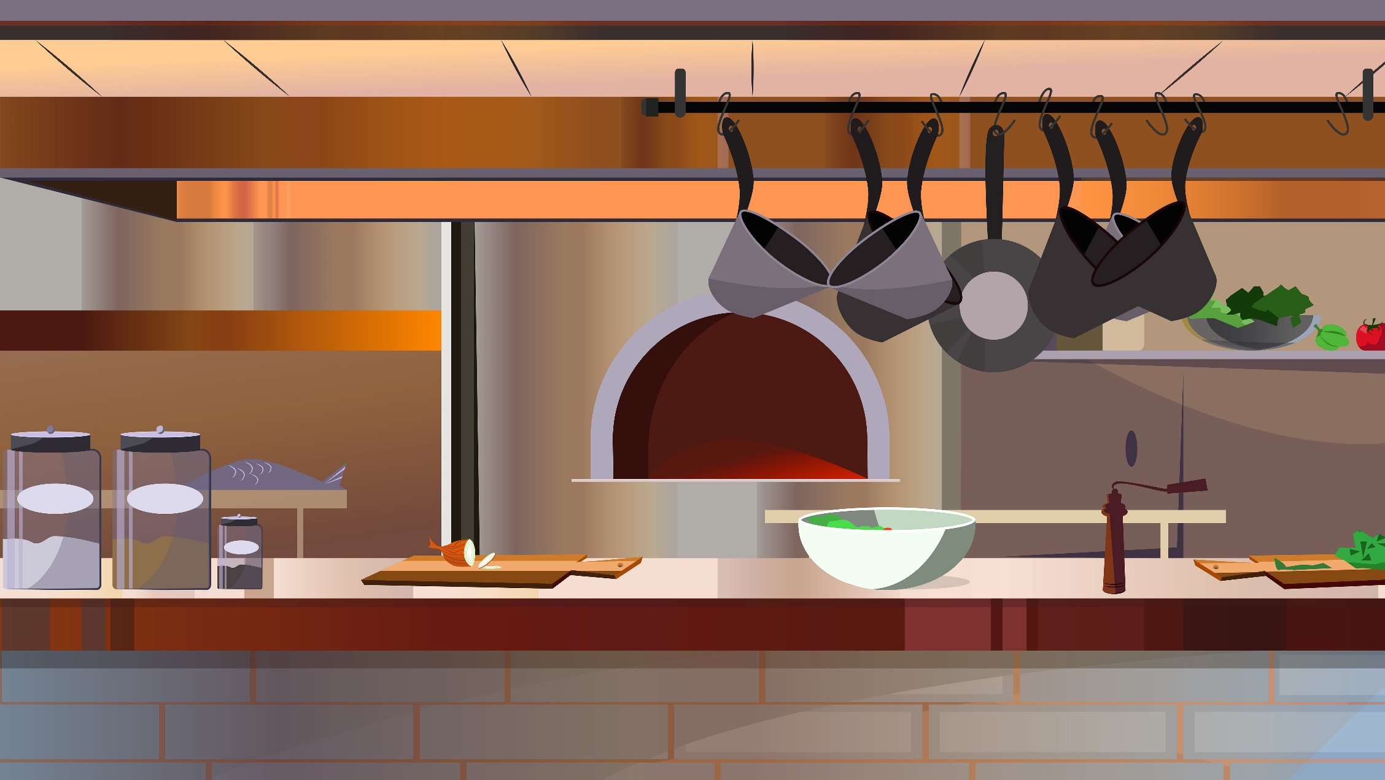
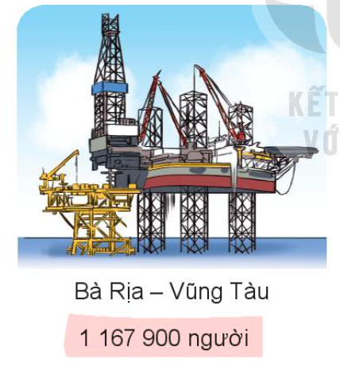

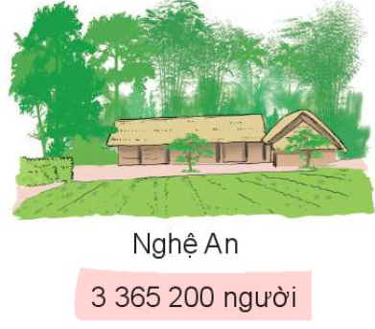
Làm tròn số dân (theo Niên giám thống kê năm 2020) của mỗi tỉnh dưới đây đến hàng trăm nghìn.
1
1 900 000
1 200 000
3 400 000

Slide 26
TRÒ CHƠI
HÃY CHỌN SỐ ĐÚNG

Slide 27


Ôn lại cách làm tròn số đến hàng trăm nghìn.
Chuẩn bị bài mới.

Slide 28



